Slide 1

Maryland 교통사고 데이터 마이닝 프로젝트 - 김 원

Slide 2
project flow
Hierarchical
Clustering
with
Dendrogram
& fcluster
Classification by
Decision
Tree
Exploratory
Data
Analysis
- ‘감’을 잡기 위해서 eda
- 부상 정도 별, feature 별 차이점에 주시
적정 클러스터 개수 도출
- Fcluster를 통한 clustering
Decision Tree로 classficiation

Slide 3
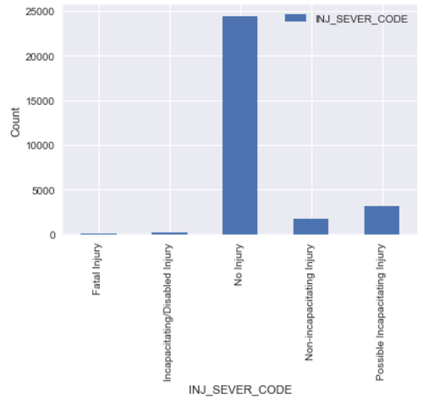
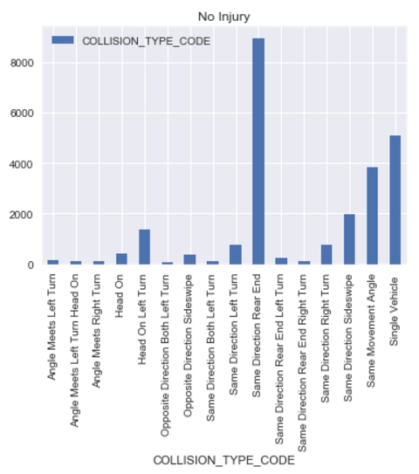
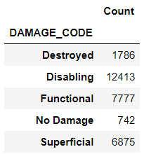
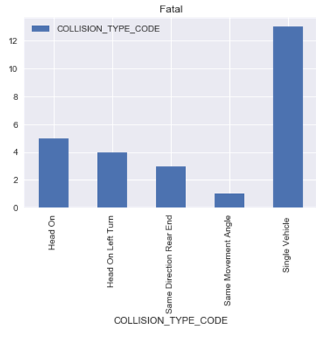
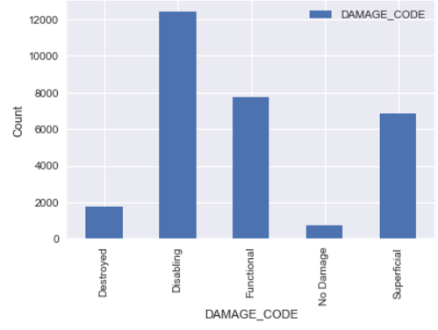
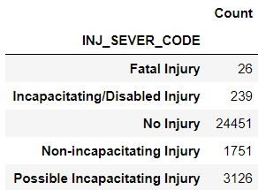
eda
우리의 목표는
“심각한 인명 피해를 일으키는 교통사고의 감소”
사람의 부상정도와
차량의 파손정도는 다른 양상을 보임
People: fatal 0.08% / no injury 82%
Vehicle: destroyed 6% / no damage 2%
사람의 부상정도에 따라 차이를 보이는 변수들을 clustering의 주요 변수로 채택하였다.
Ex) collision_type_code, condition_code, …

Slide 4
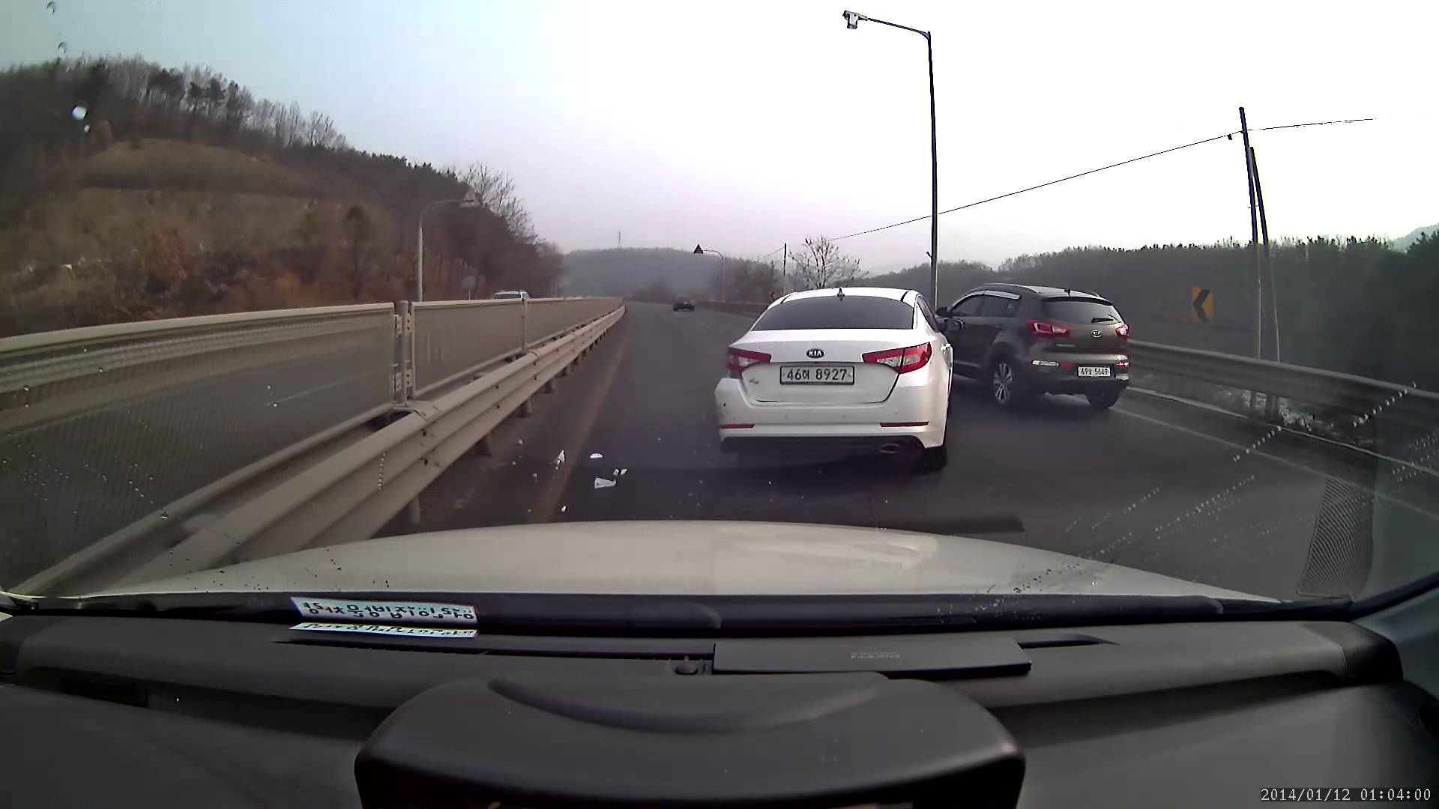
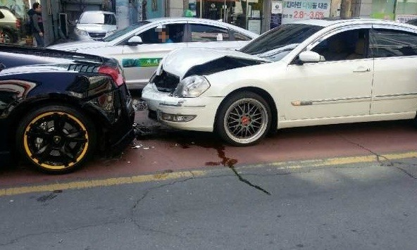
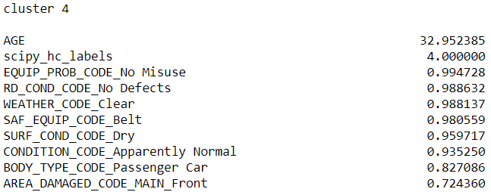
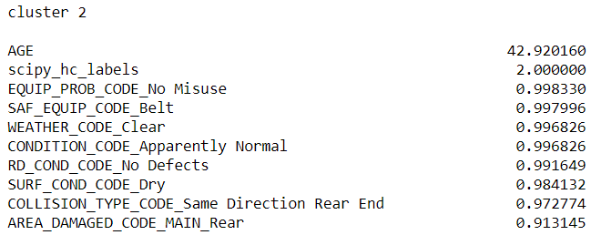
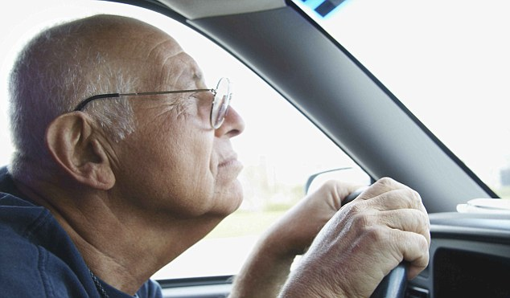
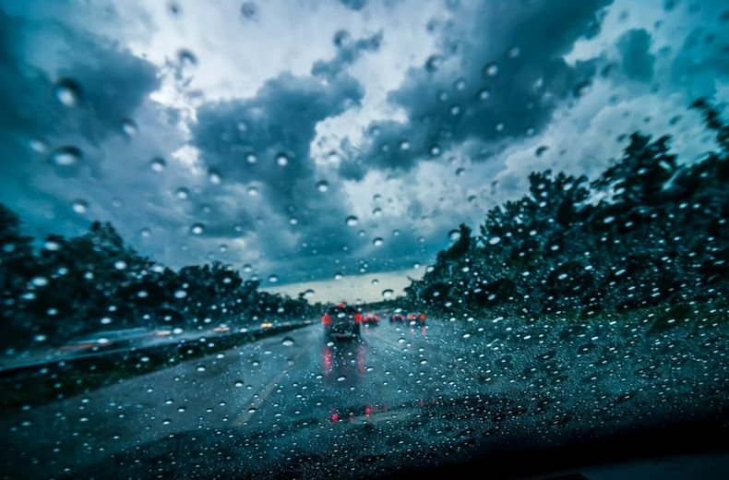
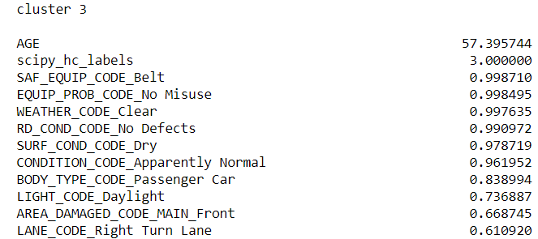
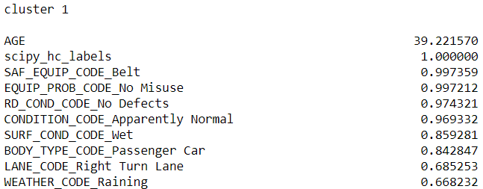
clustering
1. 별다른 특징이 없는 군집
2. 가만히 있다 당한 군집
3. 연령이 높은 군집
4. 빗길에 사고를 낸 군집

Slide 5
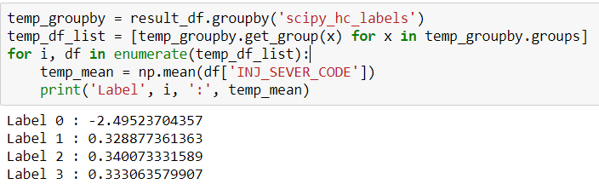
evaluation
사람의 부상정도, 즉 INJ_SEVER_CODE에 가중치를 부여
Cluster 내 해당 부상정도의 수와 가중치를 곱하여 각 cluster의 부상정도 수치를 도출
군집 1의 피해정도가 가장 낮은 것으로 나타났고
군집 2,3,4는 비슷한 피해정도를 보였음
따라서 일방적으로 사고를 당한 군집2를 제외한 군집3, 4를 교통정책 제안의 대상으로 삼았음

Slide 6
suggestion
연령이 높은 군집
빗길에 사고를 낸 군집
운전자의 컨디션이 정상적임이고 주변이 밝은 오후시간인데도 불구하고 우회전을 하다가 사고를 내는 경우가 많았음
이를 통해, 사이드미러의 사각지대에 연령이 높은 운전자가 특히 취약하고 반응속도가 떨어짐을 유추할 수 있음
따라서 정책당국인 65세 이상 운전면허 소지자의 면허증 갱신정책을 강화하는 한편,
사이드미러의 사각지대를 줄일 수 있는 방편을 마련해야 함
군집 중 평균 연령이 낮은 축에 속함
Constant speed로 이동하다가 사고를 내는 경우가 대부분, 즉 빗길에서 감속하지 않은 채 미처 앞차와의 거리를 줄이지 못하고 front측면으로 사고를 낸 경우가 많았음
이를 통해, 빗물에 의한 사이드, 백미러 기능 감퇴를 추측할 수 있음
따라서 정책당국은 비가 오는 날 특히 철저한 감속정책을 펼치는 한편,
과도한 차선변경을 자제하도록 유도하는 정책을 펼칠 필요가 있음

